Slide 1
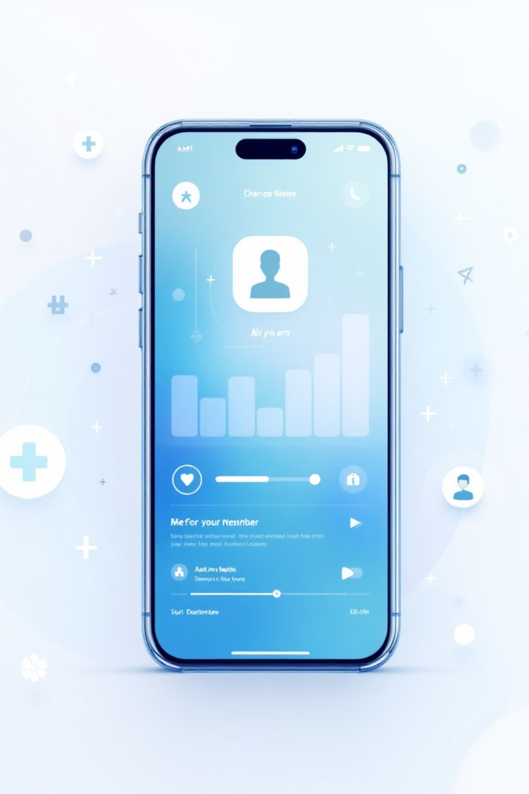
Symptom To Specialist
Aplicación de IA para orientación médica rápida mediante análisis de síntomas e imágenes
Benjamin Araya
Javier Cisterna
Roberto Vergara

Slide 2


El Problema
Largos Tiempos de Espera
Acceso Limitado
Barreras geográficas y económicas impiden consulta con especialistas.
Saturación en atención primaria dificulta acceso rápido a orientación médica.
Falta de Orientación
Poblaciones vulnerables sin herramientas para triaje básico inicial.

Slide 3

Nuestra Solución
Plataforma Web Inteligente
Sistema que integra IA, desarrollo Full-Stack y análisis
de datos para procesar síntomas e imágenes médicas.
Análisis de síntomas en tiempo real
Clasificación de imágenes médicas
Orientación preliminar confiable
Acceso rápido y accesible

Slide 4




Viabilidad Técnica
Construido sobre tecnologías robustas y ampliamente utilizadas en la industria
Backend Node Js + Python
Frontend React
Liviano, escalable y compatible con librerías de IA profesionales.
Interfaces modernas, dinámicas y experiencia de usuario optimizada.
IA TensorFlow/Keras
MySQL
Frameworks profesionales con alto rendimiento y soporte extenso.
Base de datos segura, confiable y adaptada a sistemas en crecimiento.

Slide 5



Viabilidad Operacional
Metodología Ágil
Control de Versiones
Integración Continua
Scrum/Kanban con iteraciones validadas y roles claros (PO, SM, DEV).
Repositorio GitHub ordenado con documentación técnica completa.
Pruebas constantes entre frontend, backend e IA garantizan calidad.
El equipo demostró capacidad para operar, mantener e iterar el sistema, garantizando continuidad y mejoras progresivas.

Slide 6



Impacto Social Directo
65%
80%
45%
Reducción de Ansiedad
Mejora en Decisiones
Acceso Ampliado
Usuarios reciben orientación preliminar rápida y confiable.
Información clara guía consultas médicas más efectivas.
Poblaciones vulnerables acceden a herramientas de triaje básico.

Slide 7
Diferenciadores Clave
1
2
Integración Completa
IA Híbrida Avanzada
Sistema funcional que combina ML, frontend, backend y base de datos en flujo real.
Clasificación de imágenes médicas + predicción basada en síntomas para mayor precisión.
3
4
Arquitectura Escalable
Enfoque HealthTech
Diseño modular Cliente-Servidor permite crecimiento e incorporación de nuevos modelos.
Orientado a problema real del mercado en área de alta inversión y demanda profesional.

Slide 8

Desafíos Técnicos Superados
01
Errores CORS
Solución eficaz a comunicación entre dominios y compatibilidad.
02
Preprocesamiento IA
Integración exitosa entre procesamiento de imágenes y modelo.
03
Datasets Sintéticos
Generación de datos con data augmentation ante falta de datasets reales.
04
Integración Total
Comunicación fluida React ↔ Node.js ↔ Modelo IA funcionando.

Slide 9
Evidencias del Proyecto
Prototipo Funcional
Modelo Entrenado
Pruebas Exitosas
Aplicación web completa con interfaz de usuario operativa y flujo end-to-end.
Modelos de IA validados con métricas de rendimiento documentadas.
Batería de tests de integración y validación de funcionalidades críticas.

Slide 10




Proyecto Sólido y Escalable
Symptom To Specialist es una solución viable, innovadora y con impacto relevante en salud digital. Su integración completa, IA híbrida y arquitectura robusta lo posicionan como proyecto de alto valor, superior a alternativas similares.
Viabilidad Demostrada
Potencial de Crecimiento
Técnica, operacional y social
Escalable y profesional
Valor Diferenciado
Superior a proyectos similares

